Slide 1
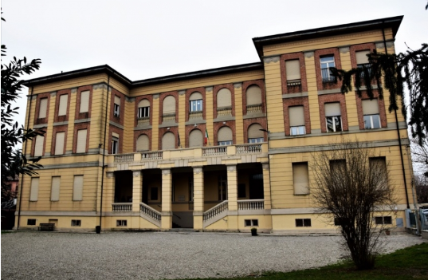
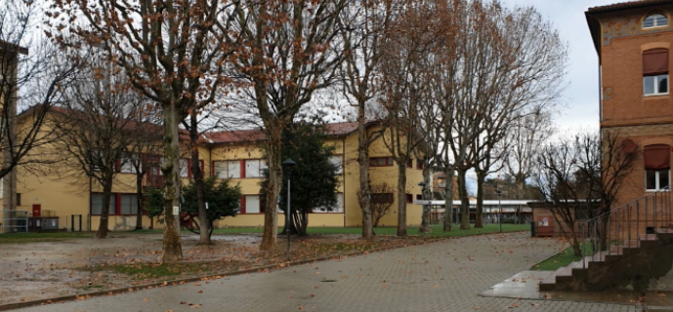
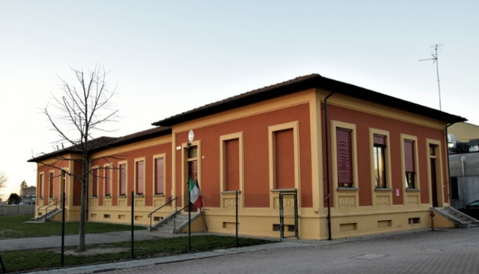
ISCRIZIONE ALLA SCUOLA PRIMARIA
Scuola dell’infanzia Bagnarola
Scuola primaria Fedora Servetti Donati-Edificio antico
Scuola primaria Mezzolara
Scuola primaria Fedora Servetti Donati-Palazzina
Scuola primaria Vedrana
DIREZIONE DIDATTICA E ISTITUTO COMPRENSIVO DI BUDRIO

Slide 2
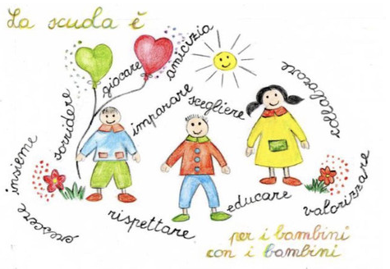
SCUOLE PRIMARIE STATALI DEL NOSTRO TERRITORIO
DIREZIONE DIDATTICA
Scuola Primaria “Fedora Servetti Donati”
Edificio Antico
Palazzina
ISTITUTO COMPRENSIVO
Scuola Primaria VEDRANA
Scuola Primaria MEZZOLARA

Slide 3
POSTI DISPONIBILI per l'a.s. 2022/23
D.D. BUDRIO
BUDRIO CAPOLUOGO
3 CLASSI TEMPO PIENO
3 CLASSI MODULO
I.C. BUDRIO
MEZZOLARA
1 CLASSE TEMPO PIENO
VEDRANA
1 CLASSE TEMPO PIENO
Direzione Didattica di Budrio – Istituto Comprensivo di Budrio
Notes:
‹#›

Slide 4
CHI SI PUO’ ISCRIVERE
Si iscrivono alle classi prime della scuola primaria i bambini che compiono 6 anni di età entro il 31 dicembre 2022. Potranno essere iscritti anche i bambini che compiono 6 anni dopo il 31/12/2022, ma entro il 30 aprile 2022.
In questo caso, per una scelta attenta e consapevole è raccomandato seguire le indicazioni fornite dalle insegnanti della scuola dell’infanzia frequentata dai bambini
In subordine rispetto all’istituto scolastico che costituisce la prima scelta, si potranno indicare, all’atto di iscrizione, fino a un massimo di altri due istituti.

Slide 5
COME E DOVE ISCRIVERSI
Le iscrizioni saranno online per tutte le classi prime della scuola primaria sul portale www.istruzione.it/iscrizionionline
Ci sarà tempo dalle 8:00 del 4 gennaio 2022 alle 20:00 del 28 gennaio 2022 per inoltrare la domanda’
Ci si potrà registrare sul portale dedicato già a partire dalle ore 9:00 del 20 dicembre 2021

Slide 6
COME E DOVE ISCRIVERSI
Per accedere al servizio è necessario essere in possesso di una delle seguenti identità digitali:
SPID (Sistema Pubblico di Identità Digitale)
CIE (Carta di identità elettronica)
eIDAS (electronic IDentification Authentication and Signature).
Per completare la domanda di iscrizione occorre conoscere il codice meccanografico della scuola reperibile sul sito delle scuole o su “Scuole in chiaro”.
Primo accesso, abilitazione al servizio
Al primo accesso, l’applicazione ti chiede di confermare o integrare i dati di abiiltazione al servizio. Una volta inseriti e confermati i dati puoi procedere con l’iscrizione.
Direzione Didattica di Budrio – Istituto Comprensivo di Budrio
Notes:
‹#›

Slide 7
ESITO DELLA DOMANDA
DI ISCRIZIONE
La domanda inoltrata arriva alla scuola prescelta.
Il sistema restituisce automaticamente una ricevuta di conferma d'invio della domanda. Una copia della ricevuta ti verrà inviata sulla casella di posta elettronica indicata.
A chiusura del periodo riservato alle iscrizioni la scuola di destinazione, che ha presa in carico la domanda, conferma l'accettazione oppure, in caso di indisponibilità di posti, la indirizza ad altra scuola, scelta dal genitore come soluzione alternativa.
La famiglia riceve via e-mail tutti gli aggiornamenti sullo stato della domanda sino alla conferma di accettazione finale.
Direzione Didattica di Budrio – Istituto Comprensivo di Budrio
Notes:
‹#›

Slide 8
COMPILANDO IL MODULO ON-LINE
Le famiglie sceglieranno se avvalersi o non avvalersi dell’insegnamento della religione cattolica, mediante la compilazione dell’apposita sezione online. La scelta ha valore per l’intero corso di studi. Sarà possibile modificare tale scelta solo entro il termine delle iscrizioni.
Attraverso un’apposita funzionalità del sistema, poi, dal 31 maggio al 30 giugno 2021 con le medesime credenziali di accesso chi ha scelto di NON avvalersi dell'IRC potrà esprimere una delle seguenti opzioni:
• attività didattiche e formative;
• attività di studio individuale con assistenza di un docente;
• non frequenza della scuola nelle ore di insegnamento della religione cattolica.
Direzione Didattica di Budrio – Istituto Comprensivo di Budrio
Notes:
‹#›

Slide 9
ISCRIZIONI PRIMARIA 2022-2023
All’atto dell’iscrizione, le famiglie esprimeranno le proprie opzioni rispetto alle possibili articolazioni dell’orario settimanale che può corrispondere a 24 ore, 27-29 ore, o 40 ore (tempo pieno).
Potrebbero presentarsi richieste di iscrizione in eccedenza, sia per la scuola che per il tempo scuola richiesti.
Gli istituti hanno proceduto alla definizione dei criteri di precedenza nell’ammissione, mediante delibera del Consiglio di istituto e che potete trovare pubblicati nei siti web di DD e IC. I criteri sono gli stessi per entrambi gli istituti.
Direzione Didattica di Budrio – Istituto Comprensivo di Budrio
Notes:
‹#›

Slide 10
SERVIZIO DI CONSULENZA E DI SUPPORTO
Gli uffici di segreteria della D.D. e dell’ I.C. di Budrio offriranno un servizio di consulenza e di supporto per chi avesse necessità previo accordo telefonico (I.C. tel. 051/6920614 - D.D. di Budrio tel.051/801135) per fissare un appuntamento all’ interno degli orari disponibili che vengono di seguito elencati:
ORARI DEGLI UFFICI DI SEGRETERIA DELLA D.D. DI BUDRIO alla quale afferisce la scuola primaria “Fedora Servetti Donati” di Budrio : codice BOEE05601T
Lunedì –mercoledì – giovedì – venerdì dalle ore 8.30 alle ore 10.30
martedì dalle ore 14.30 alle ore 16.30
sabato dalle ore 9.00 alle ore 12.00
ORARI DEGLI UFFICI DI SEGRETERIA DELL’ I.C. DI BUDRIO alla quale afferiscono le scuole primarie di Vedrana : codice BOEE86902X – Mezzolara codice BOEE86901V
Lunedì – Martedì- Giovedì - Venerdì dalle ore 11.00 alle ore 13.00
Mercoledì dalle ore 11.00 alle 13.00 e dalle ore 15.00 alle ore 16.00
Sabato dalle ore 9.00 alle ore 11.30

Slide 11
DIRITTO DI PRECEDENZA IN CASO DI ESUBERI (VEDERE SITO WEB DELLE SCUOLE)
1. I bambini portatori di handicap certificati L. 104/92; (1)
2. bambini in situazione di disagio sociale; in affido/adozione presso famiglie residenti a Budrio (certificati dal competente servizio sociale); (1)
N.B. a queste tipologie verrà assegnato dalla commissione un punteggio integrativo al fine di garantire l’accesso. (punti 40)
(1)= In caso di arrivo di alunni certificati o segnalati dal Servizio Sociale dopo la pubblicazione delle graduatorie, tali alunni manterranno la precedenza.

Slide 12
DIRITTO DI PRECEDENZA IN CASO DI ESUBERI (VEDERE SITO WEB DELLE SCUOLE)
Verranno attribuiti dei punteggi in base ai seguenti criteri:
Residenza
Luogo di lavoro dei genitori (se a Budrio, fuori Comune o fuori Provincia)
Orario di lavoro
Caratteristiche del nucleo familiare
Le specifiche con i relativi punteggi si trovano sul sito nel Box “Iscrizioni 2022-2023”

Slide 13
IN CASO DI PARITA`DI PUNTEGGIO SI DA` LA PRECEDENZA A…
entrambi i genitori che lavorano
chi ha fratelli minori conviventi di età compresa dai 3 anni ai 14 anni (graduati in base al numero di fratelli)
entrambi i genitori che lavorano tutti i giorni oltre le ore 16.30
N.B.:
Le condizioni di cui sopra devono essere possedute all’atto dell’iscrizione
Le domande presentate fuori termine sono collocate in calce alla graduatoria in ordine di presentazione

Slide 14
DOCUMENTI DA CONSEGNARE ALL’ATTO DELL’ISCRIZIONE
Codice fiscale dell’alunno (fotocopia)
Certificazioni per handicap o disagio sociale rilasciato da USL o E.L.
Solo per la Direzione Didattica, il modello di autocertificazione, per l’accesso al tempo pieno, reperibile sul sito www.ddbudrio.it
Il modello di autorizzazione all’ uso delle immagini/video/audio

Slide 15
PER QUALSIASI SUCCESSIVA INFORMAZIONE
Controllare i siti:
Dell’Istituto Comprensivo www.icbudrio.edu.it
Della Direzione Didattica www.ddbudrio.edu.it

